Slide 1
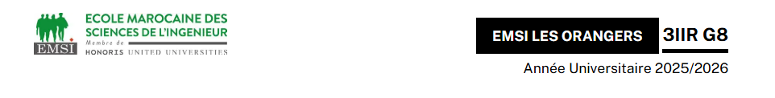


Slide 2



Plan
PLAN: Présentation du projet et ses objectifs
DO: Conception
CINETECH
CHECK: Démonstration réelle sur le site
ACT: Perspectives et Conclusion
Notes:
Voici notre plan ;pour structurer notre présentation, nous avons choisi la méthode PDCA (Plan, Do, Check, Act) qui nous a permis d’organiser clairement notre travail et de suivre une logique d’amélioration continue;
alors Plan pour la présentation du projet………

Slide 3



Présentation du projet et ses objectifs
Notes:
On commence d’abord par la présentation du projet et ses objectifs

Slide 4


Présentation du projet et ses objectifs
Introduction
Objectifs principaux
Technologies utilisées
Dans le cadre du module Développement Web Front-End de la filière 3IIR à l’EMSI, nous avons réalisé le projet CineTech, une application web de type Single Page Application dédiée au cinéma.
CineTech permet la consultation et la gestion d’un catalogue de films à travers une interface moderne et entièrement dynamique, développée uniquement avec des technologies web natives : HTML, CSS et JavaScript Vanilla.
Deux codes QR sont intégrés à ce rapport :
• Le premier permet d’accéder au dépôt GitHub du projet, afin de consulter le code source et la structure de l’application.
• Le second redirige vers la version en ligne de l’application CineTech, facilitant ainsi la consultation, les tests et la démonstration des fonctionnalités en temps réel.
Vendre des produits sportifs
Proposer des programmes de fitness personnalisés
Gérer et proposer des abonnements à plusieurs niveaux
Créer une expérience intégrée (achat + sport)
4
Notes:
Commençant par le contexte et problematéque :
Aujourd’hui de nombreuses salles de sport cherchent à mieux gérer leurs services et à digitaliser l’accès à leurs produits et programmes. Les adhérents veulent consulter les programmes proposés, s’abonner en ligne, et acheter facilement le matériel utilisé en salle.
Et pour la problématique….

Slide 5
Présentation du projet et ses objectifs
Contexte et Problématique
Objectifs principaux
Technologies utilisées
Intégrer une API externe et gérer les données côté client
Créer une interface dynamique, intuitive et responsive
Mettre en pratique les fondamentaux du développement front-end
Concevoir une application web Single Page Application en JavaScript Vanilla
5

Slide 6
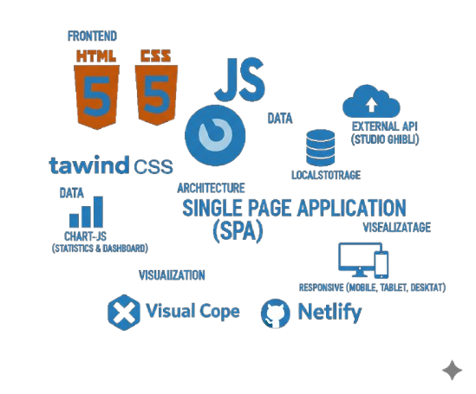
Présentation du projet et ses objectifs
Contexte et Problématique
Objectifs principaux
Technologies utilisées
Frontend : HTML5, JavaScript (Vanilla), Tailwind CSS
Architecture : Single Page Application (SPA))
Données : API externe (Studio Ghibli)LocalStorage (stockage côté navigateur)
Outils Visual Studio Code, GitHub
Déploiement : Netlify
Visualisation : Chart.js (statistiques et dashboard)
Support : Navigateur web, responsive (mobile, tablette, desktop)
6
Notes:
Stripe est une plateforme de paiement en ligne qui permet aux sites web et applications d’accepter des paiements par carte bancaire de manière sécurisée, rapide et simple à intégrer.

Slide 7
QQOQCP
QUI?
Quoi?
Ou?
Quand?
Comment?
Pourquoi?
Providing insights and recommendations based on LCA and Eco-design results to guide material selection for car hoods, aiming to reduce emissions, and support the transition towards a net-zero emissions automotive sector.
Notes:
Pour mieux expliquer notre site Move&Shop, on a utilisé la méthode QQOQCP. C’est un outil simple qui permet de répondre à six questions de base : Qui ? Quoi ? Où ? Quand ? Comment ? et Pourquoi ?

Slide 8
QQOQCP
QUI?
Quoi?
Ou?
Quand?
Comment?
Pourquoi?
Qui ?
Utilisateurs cibles :
Utilisateurs souhaitant consulter un catalogue de films
Cinéphiles désirant ajouter des films aux favoris et les noter
Utilisateurs enregistrés accédant à un profil personnalisé
Administrateurs chargés de la gestion des films, réalisateurs et utilisateur
Providing insights and recommendations based on LCA and Eco-design results to guide material selection for car hoods, aiming to reduce emissions, and support the transition towards a net-zero emissions automotive sector.
Notes:
Move&Shop est pour les sportifs ……

Slide 9
QQOQCP
QUI?
Quoi?
Ou?
Quand?
Comment?
Pourquoi?
Quoi ?
Un site web intégré qui combine:
Consultation d’un catalogue de films
Gestion des utilisateurs (connexion / inscription)
Ajout et gestion des films favoris
Notation et évaluation des films
Tableau de bord avec statistiques et indicateurs clés
Espace administrateur pour la gestion des films, réalisateurs et utilisateurs
Providing insights and recommendations based on LCA and Eco-design results to guide material selection for car hoods, aiming to reduce emissions, and support the transition towards a net-zero emissions automotive sector.
Notes:
Quoi? Il s’agit d’un site web integré qui combine…..

Slide 10
QQOQCP
QUI?
Quoi?
Où?
Quand?
Comment?
Pourquoi?
Où ?
Site accessible en ligne
Interface responsive utilisable sur:
Ordinateur
Tablette
Smartphone
Providing insights and recommendations based on LCA and Eco-design results to guide material selection for car hoods, aiming to reduce emissions, and support the transition towards a net-zero emissions automotive sector.

Slide 11
QQOQCP
QUI?
Quoi?
Ou?
Quand?
Comment?
Pourquoi?
Quand ?
Utilisable à tout moment, 24h/24 – 7j/7
Providing insights and recommendations based on LCA and Eco-design results to guide material selection for car hoods, aiming to reduce emissions, and support the transition towards a net-zero emissions automotive sector.

Slide 12
QQOQCP
QUI?
Quoi?
Ou?
Quand?
Comment?
Pourquoi?
Comment ?
2-Méthodologie de développement par phases:
Comment ?
1-Organisation du travail et outils utilisés
Phase 1
Mise en place de l’infrastructure et du système d’authentification
Phase 2
Développement du module e-commerce (produits, panier, commandes)
Phase 3
Implémentation du système d’évaluation de la condition physique
Phase 6
Phase 4
Phase 5
Développement des modules de programmes et d’entraîneurs
Mise en place du système d’abonnement
Tests d’intégration et optimisations
Grâce à une architecture Single Page Application avec une interface utilisateur intuitive et entièrement dynamique
Technologies : HTML5, JavaScript (Vanilla), Tailwind CSS
Données : API externe (Studio Ghibli) et LocalStorage
Outils : Visual Studio Code, GitHub
Travail collaboratif via GitHub pour le suivi de version et la coordination
Travail d’équipe structuré avec répartition des tâches
Réunions régulières pour organiser les étapes et valider les décisions
Providing insights and recommendations based on LCA and Eco-design results to guide material selection for car hoods, aiming to reduce emissions, and support the transition towards a net-zero emissions automotive sector.
Notes:
…….On a aussi travaillé en équipe, avec une bonne répartition des tâches, et on faisait des réunions régulièrement pour suivre l’avancement.

Slide 13
QQOQCP
QUI?
Quoi?
Ou?
Quand?
Comment?
Pourquoi?
Comment ?
2-Méthodologie de développement par phases:
Comment ?
1-Organisation du travail et outils utilisés
Grâce à une interface intuitive divisée en modules : Accueil, Shop, Programmes, Espace Membre, Coachs, etc.
Technologies : HTML5, CSS3, JavaScript, PHP, MySQL, Stripe
Architecture MVC, base de données relationnelle, API RESTful
Outils : XAMPP, phpMyAdmin
Travail collaboratif avec GitHub pour le suivi de version et la coordination
Travail d’équipe structuré avec répartition des tâches
Réunions régulières pour organiser les étapes et valider les décisions
Phase 1
Mise en place de l’architecture Single Page Application
Phase 2
Développement du catalogue de films et integration de l’API externe
Phase 5
Phase 3
Phase 4
Implémentation du système de l’authentification
Création du dashboard et des statistiques (administrateur)
Tests , corrections et optimisations des performances
Providing insights and recommendations based on LCA and Eco-design results to guide material selection for car hoods, aiming to reduce emissions, and support the transition towards a net-zero emissions automotive sector.

Slide 14
QQOQCP
QUI?
Quoi?
Ou?
Quand?
Comment?
Pourquoi?
Pourquoi ?
Pour proposer une plateforme moderne de découverte cinématographique
Pour faciliter l’accès à un catalogue de films de manière simple et intuitive
Pour offrir une expérience utilisateur interactive (favoris, notation, statistiques)
Pour mettre en pratique les fondamentaux du développement front-end sans framework
Providing insights and recommendations based on LCA and Eco-design results to guide material selection for car hoods, aiming to reduce emissions, and support the transition towards a net-zero emissions automotive sector.

Slide 15
Analyse des Besoins
Notes:
Do

Slide 16
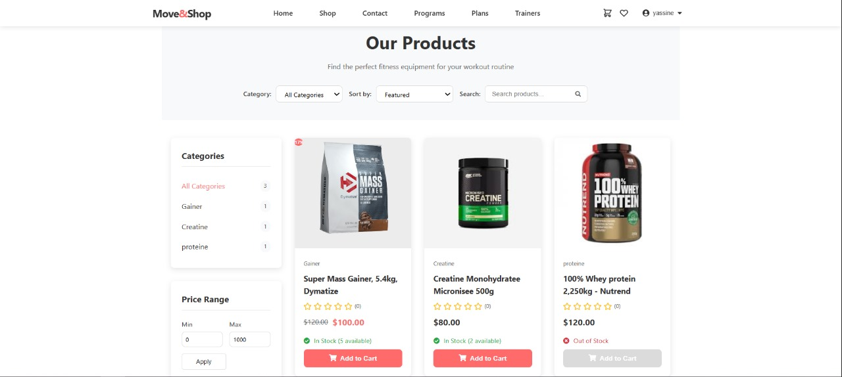
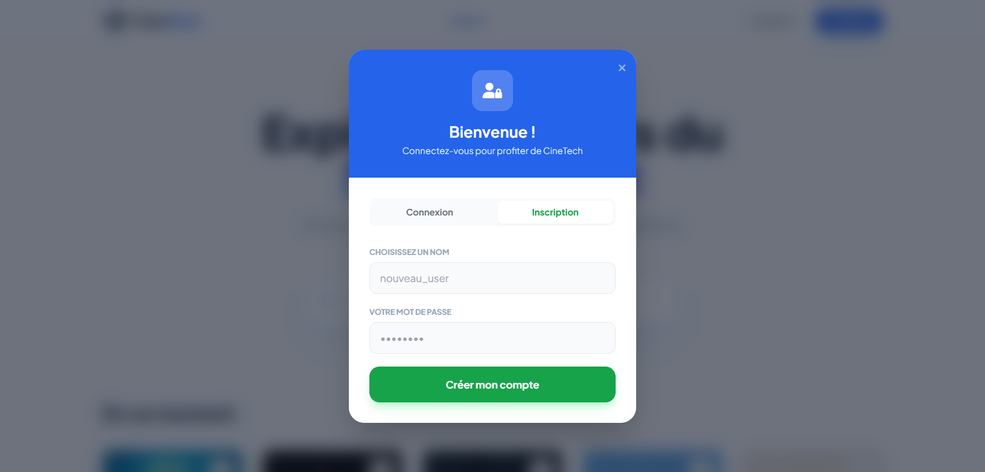
Analyse des Besoins
1-Besoins fonctionnels:
Module E-commerce :
Catalogue de produits avec filtres et recherche
Panier d’achat avec gestion des quantités
Liste de souhaits personnalisée
Processus de commande avec choix de paiement et livraison
Suivi des commandes
Système d’Authentification :
Inscription et connexion des utilisateurs via une fenêtre modale
Gestion du profil utilisateur (nom, mot de passe, avatar, statistiques)
Différenciation des rôles Utilisateur / Administrateur
Persistance de la session utilisateur via le LocalStorage
Notes:
Commençant par l’analyse des besoins dont on a les besoins fonctionnels et non fonctionnels; pour les fonctionnalité principales on commence par le système d’Authentification …………….;

Slide 17
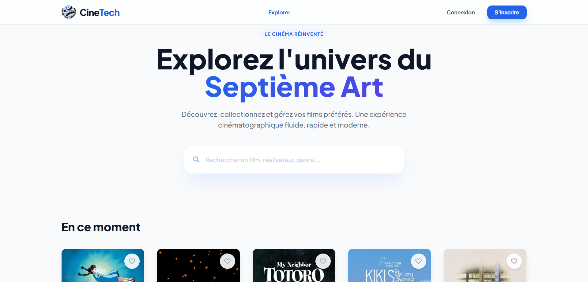
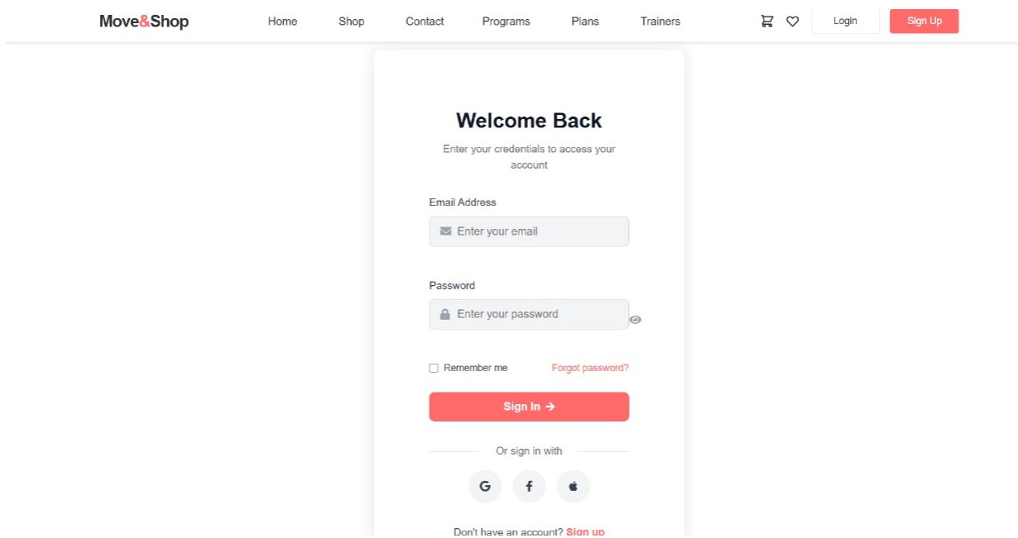
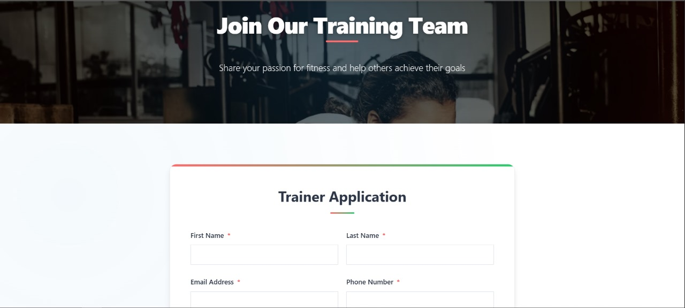
Analyse des Besoins
1-Besoins fonctionnels:
Module Plateforme Cinetech :
Catalogue des films avec affichage sous forme de cartes
Recherche dynamique par titre, réalisateur ou genre
Consultation des détails d’un film (affiche, résumé, note, réalisateur)
Navigation fluide grâce à l’architecture Single Page Application
Système d’Authentification :
Inscription et connexion des utilisateurs
Gestion de profil avec informations personnelles et adresses
Récupération de mot de passe
Module Entraîneurs :
Profils des entraîneurs
Entraîneurs proposant leurs services en ligne

Slide 18
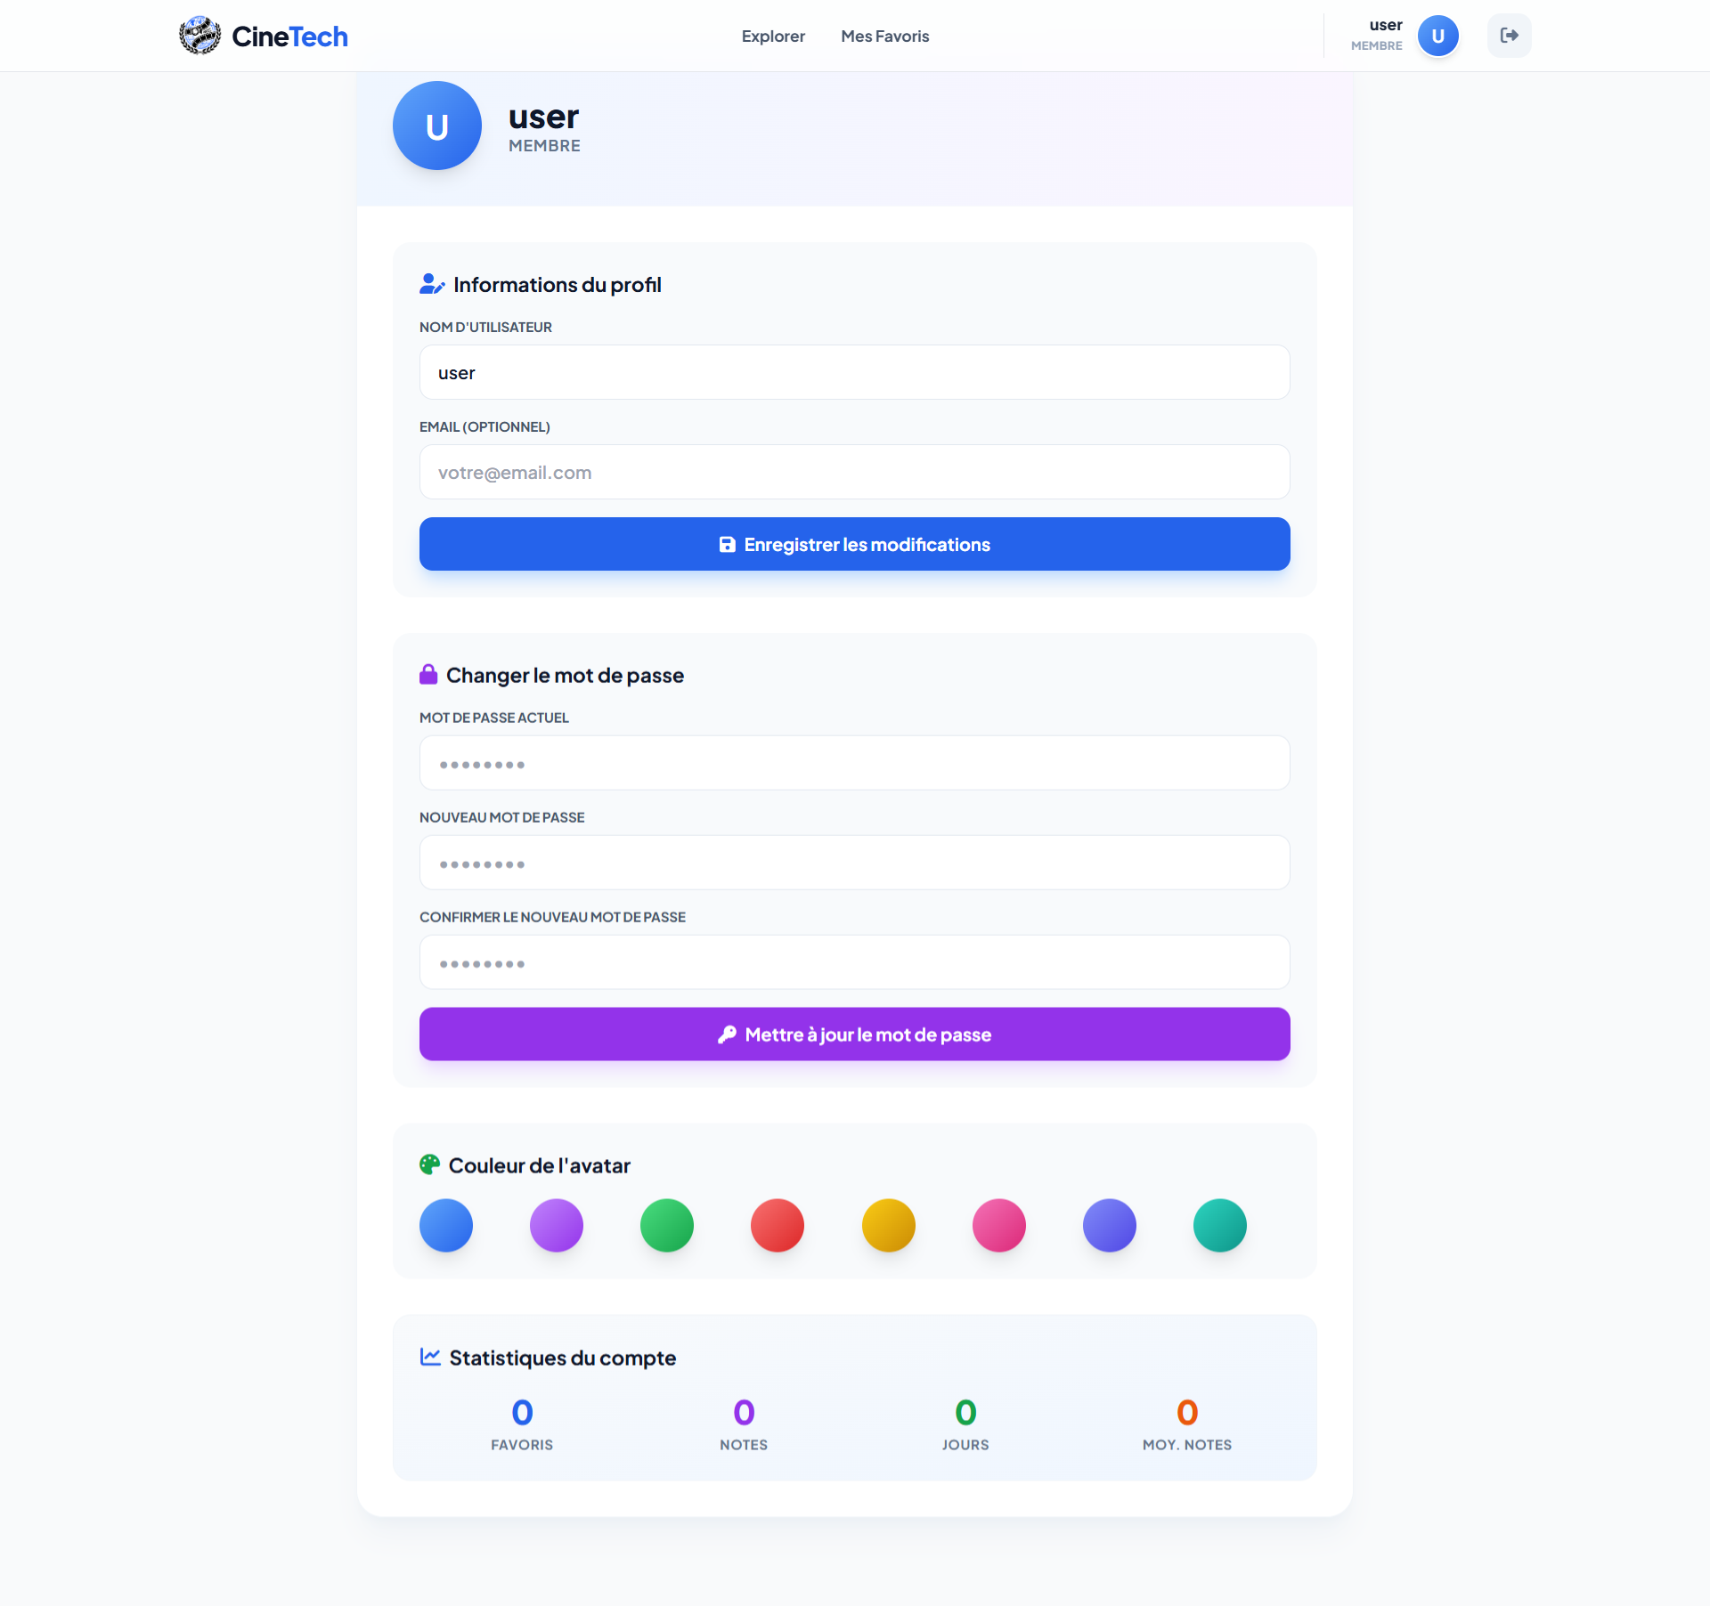
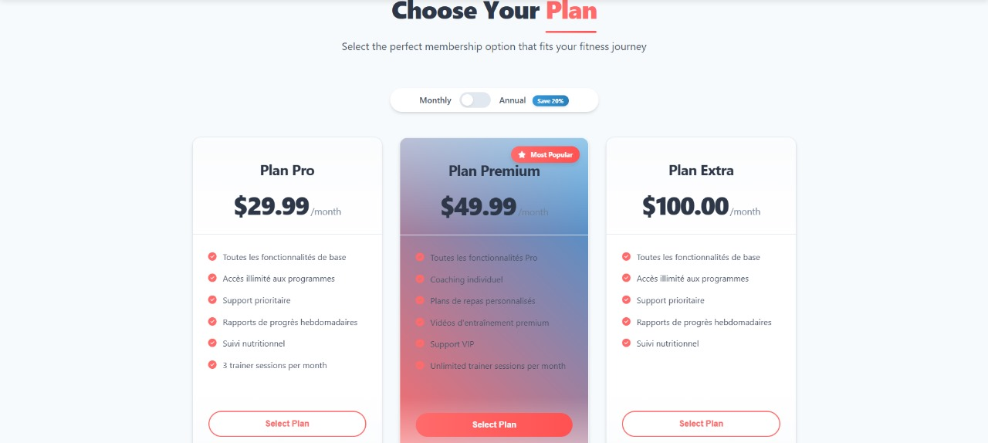
Analyse des Besoins
1-Besoins fonctionnels:
Système d’Abonnement :
Plans avec différents niveaux d’accès
Gestion des abonnements et renouvellements
Tableau de bord d’abonnement
Profile utilisateur :
Consultation et modification des informations personnelles
Changement sécurisé du mot de passe
Personnalisation de l’avatar
Consultation des statistiques du compte
• favoris • notes • activité

Slide 19
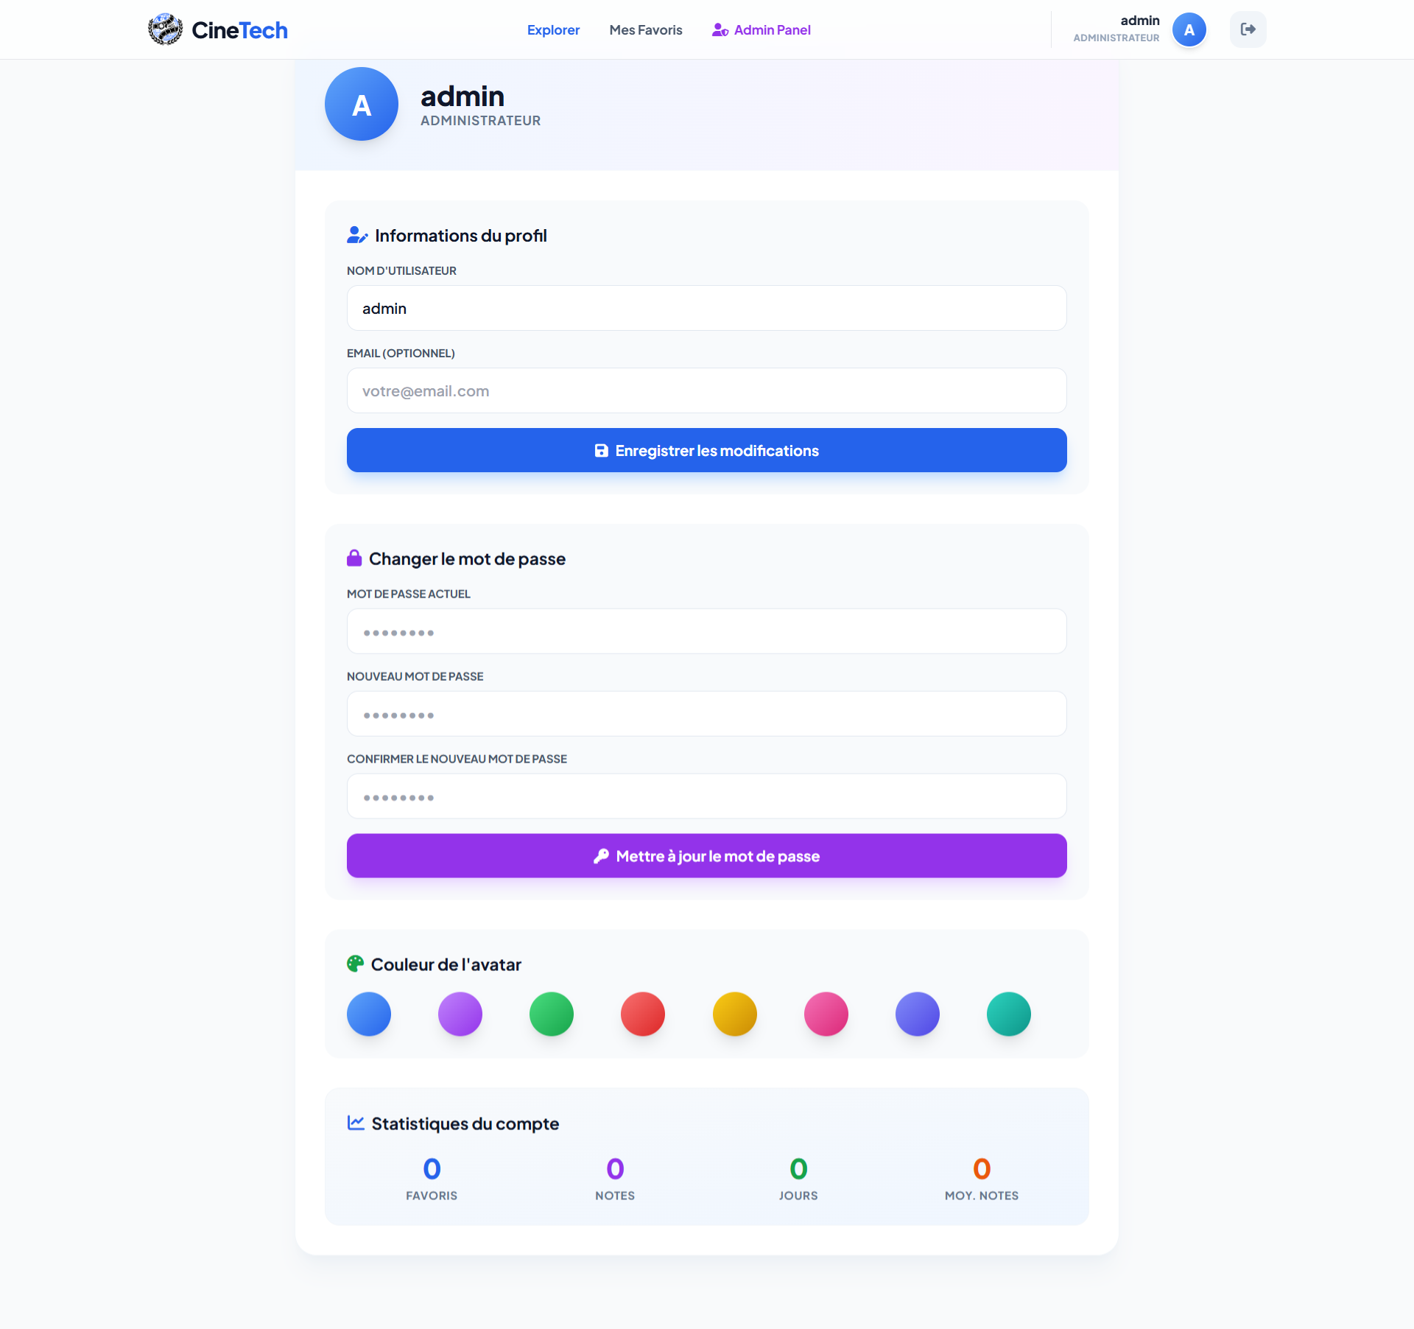
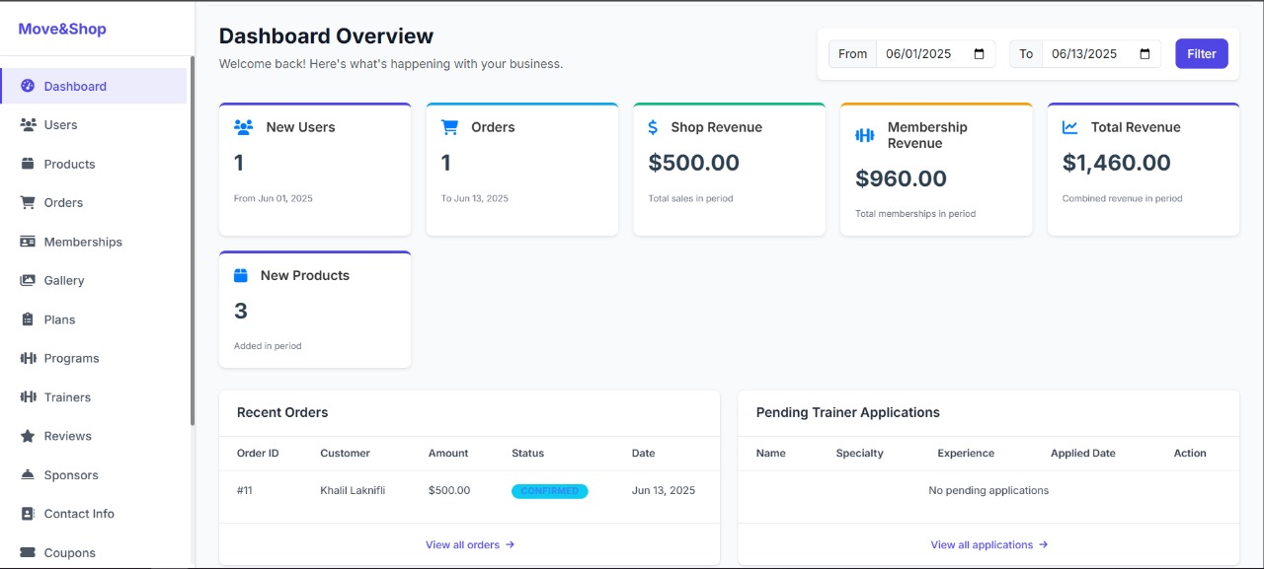
Analyse des Besoins
1-Besoins fonctionnels:
Profil administrateur:
Consultation et modification des informations du compte administrateur
Changement sécurisé du mot de passe
Personnalisation de l’avatar
Consultation des statistiques du compte
Tableau de bord d’administration:
Vue d'ensemble des statistiques
Gestion complète de la plateforme

Slide 20
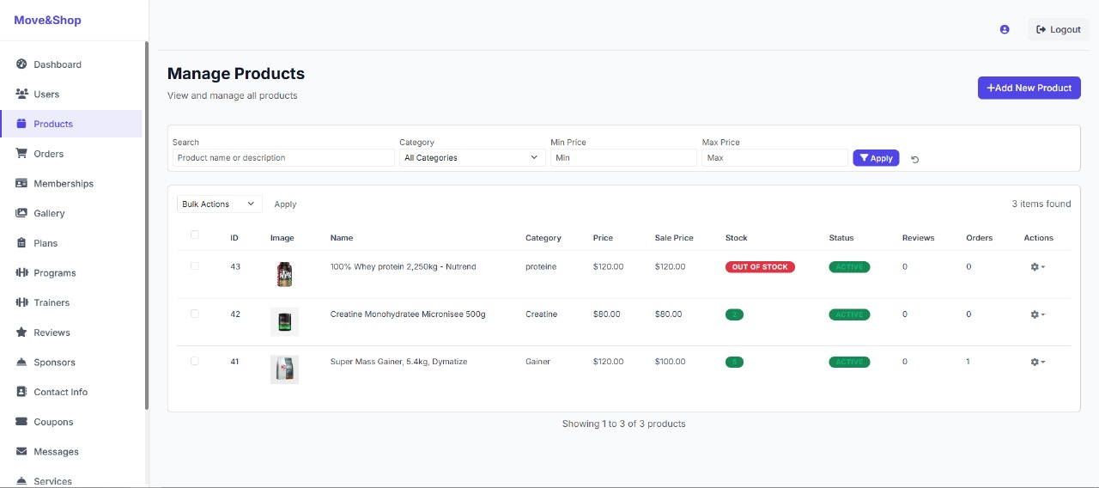
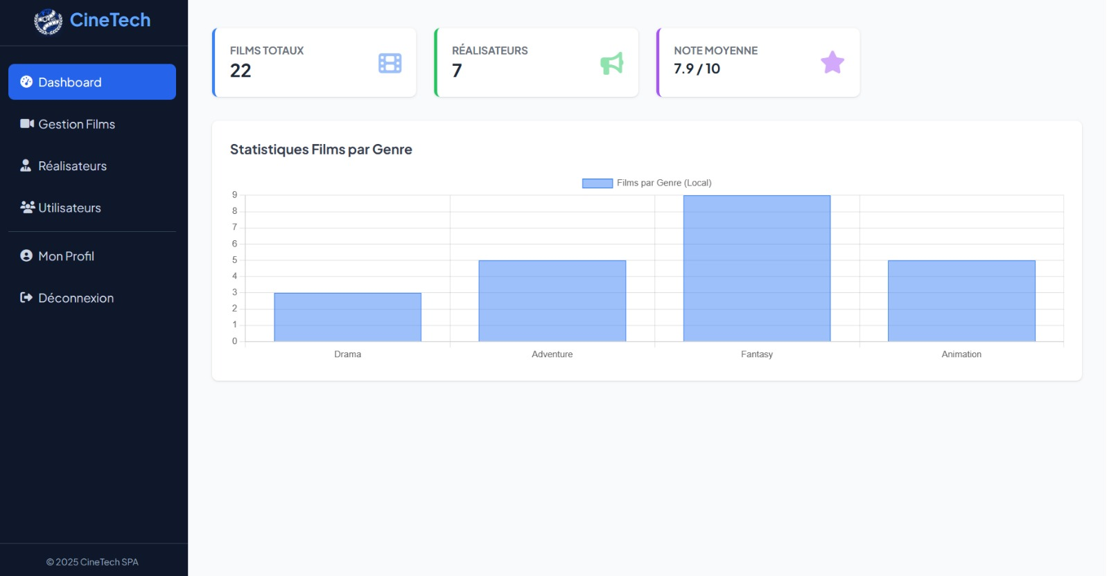
Analyse des Besoins
1-Besoins fonctionnels:
Gestion du Contenu :
Gestion des produits
Gestion du programme
Gestion des services
Avis et Témoignages
Gestion des entraineurs
Gestion des utilisateurs…
Système d’Abonnement :
Plans avec différents niveaux d’accès
Gestion des abonnements et renouvellements
Tableau de bord d’abonnement
Tableau de bord d’administration:
Vue d’ensemble des statistiques principales(films, réalisateurs, note moyenne)
Affichage des données sous forme de graphiques
Gestion des films, réalisateurs et utilisateurs
Accès réservé aux administrateurs

Slide 21
Analyse des Besoins
2-Besoins non fonctionnels:
Performance : chargement rapide et navigation fluide grâce à l’architecture SPA
Ergonomie : interface claire, moderne et responsive (PC, tablette, mobile)
Fiabilité : fonctionnement stable sur les principaux navigateurs
Évolutivité : possibilité d’ajouter de nouvelles fonctionnalités (nouveaux filtres, API, améliorations UI)

Slide 22

Démonstration réelle sur le site
Notes:
Dans la phase check : On passe maintenant a l’exécution sur notre site web

Slide 23

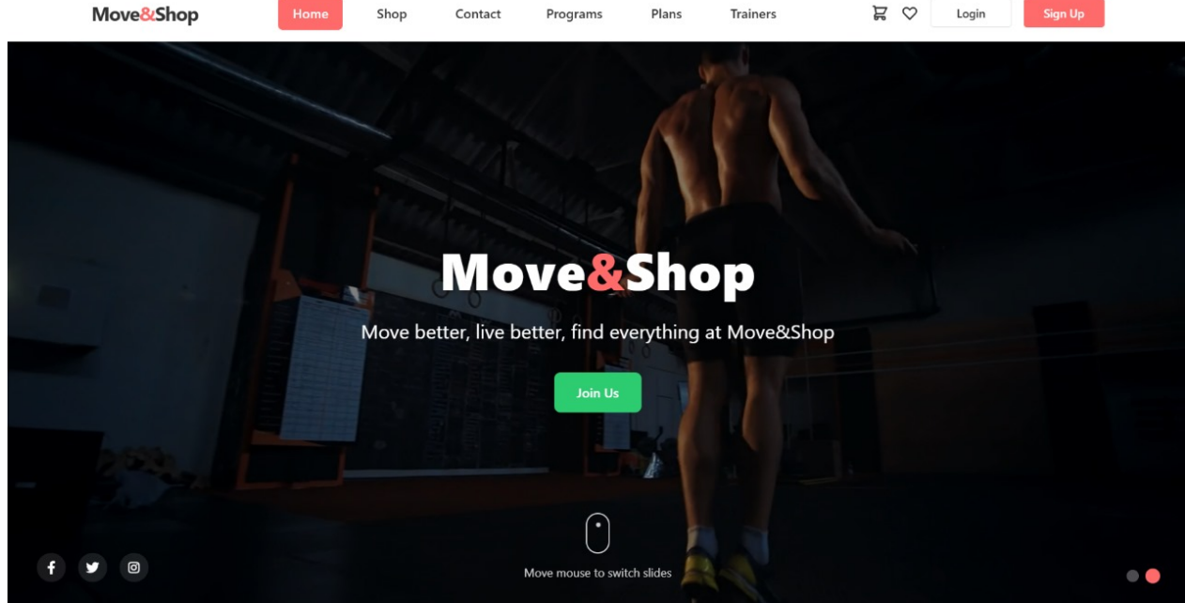
Perspectives et Conclusion
Notes:
Act

Slide 24


Perspectives et Conclusion
Perspectives
Conclusion
Plusieurs axes d’amélioration et d’extension sont envisagés :
Enrichissement du catalogue de films
Amélioration des statistiques et du dashboard
Ajout de fonctionnalités communautaires
Optimisation de l’expérience utilisateur
24

Slide 25
Perspectives et Conclusion
Perspectives
Conclusion
Le projet CineTech nous a permis de concevoir une application web Single Page Application moderne et fonctionnelle.Les objectifs ont été atteints avec succès, tout en renforçant nos compétences en développement front-end, en JavaScript Vanilla et en travail d’équipe.
Références
MDN Web Docs – https://developer.mozilla.org
Documentation Tailwind CSS – https://tailwindcss.com
Documentation Chart.js – https://www.chartjs.org
Studio Ghibli API – https://ghibliapi.vercel.app
25

Slide 26


